Slide 1
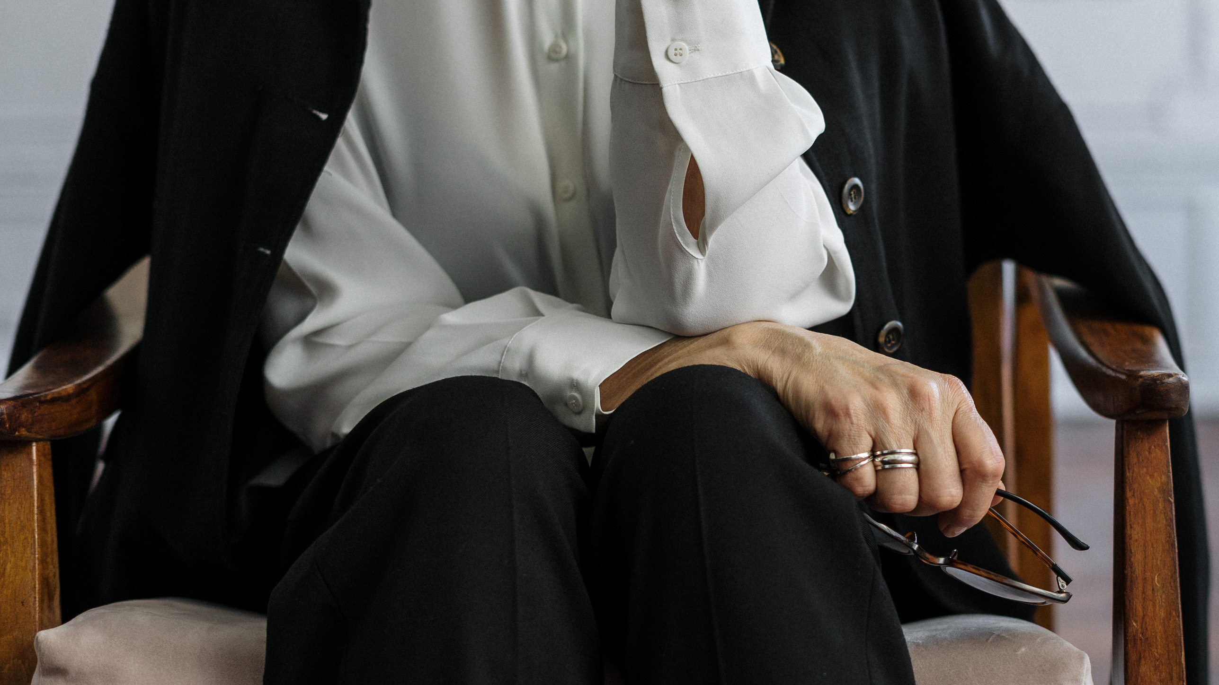

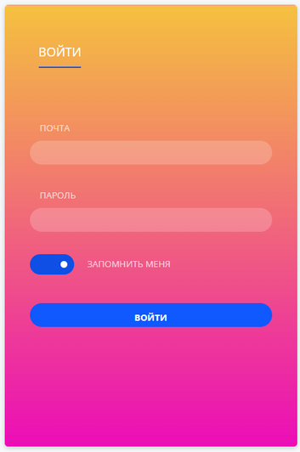
АЛЕКСЕЙ И ДАНИЛ
Агломерат
Обзор проекта, над которым мы работали.

Slide 2
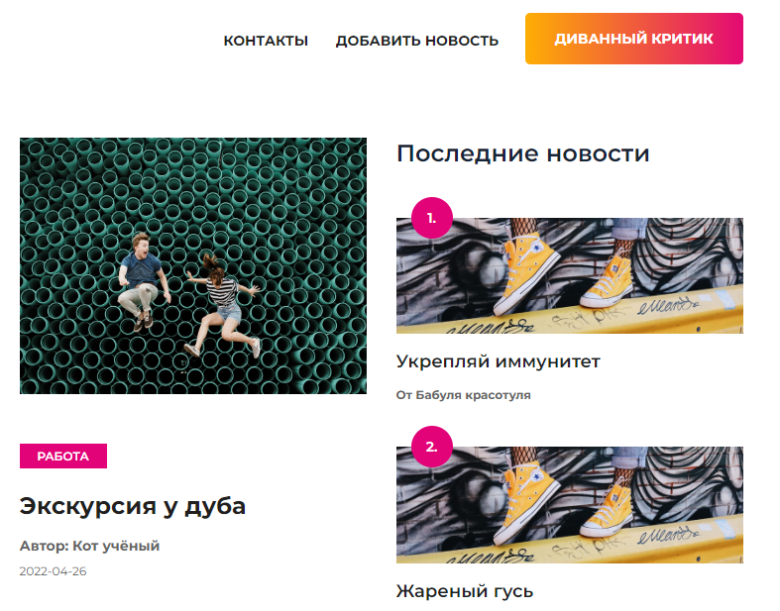
Описание идеи
Создать web-приложение, концепция которого будет заключаться в том, что разработчиками проекта будет разработан динамический информационный (новостной) портал с различными пользовательскими возможностями. (*А также ботом помощником при работе с сайтом)

Slide 3

01
Генерация идеи
02
Задание общей концепции и стиля сайта.
03
Создание базы данных.
04
Создание пользовательских форм
05
Разделение всех новостей на категории.
06
Добавление бота-помощника
Реализация
07
Исправление багов и недочётов.

Slide 4
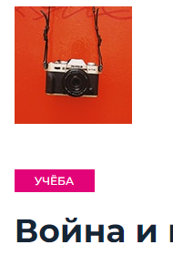
Пути дальнейшего развития
✓Расширение базы категорий, дабы расширить разнообразие контента.
✓Создание личной страницы пользователя, где он сможет рассказать о себе более подробно.
✓Обновление возможностей бота-помощника, чтобы увеличить его функциональность.

Slide 5


